Slide 1
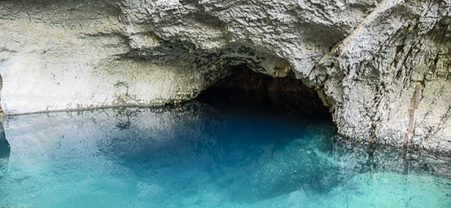
Fontaine-de-Vaucluse
N°4

Slide 2
Fontaine-de-Vaucluse est une commune française située dans le département du Vaucluse, en région Provence-Alpes-Côte d'Azur. Ses habitants sont appelés les Vauclusiens

Slide 3
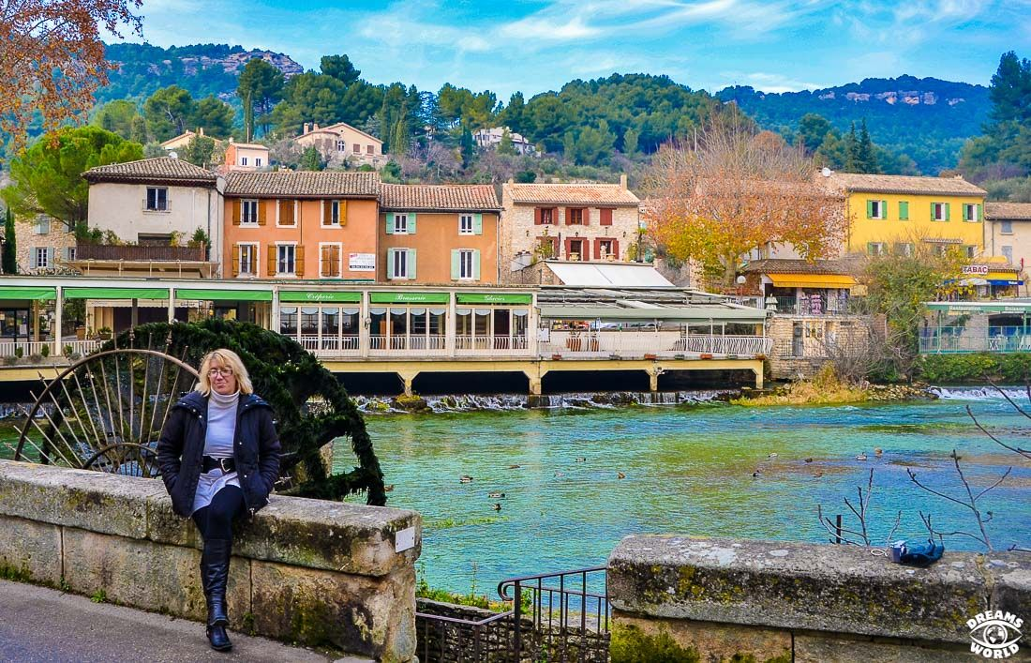

Slide 4
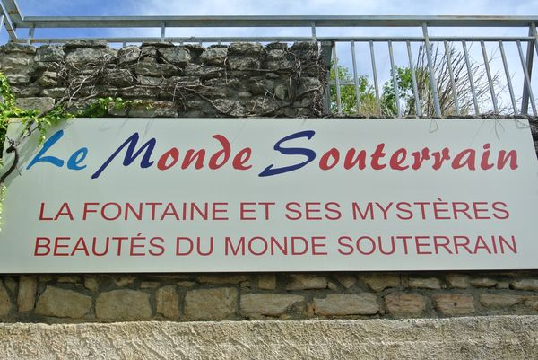

Slide 5
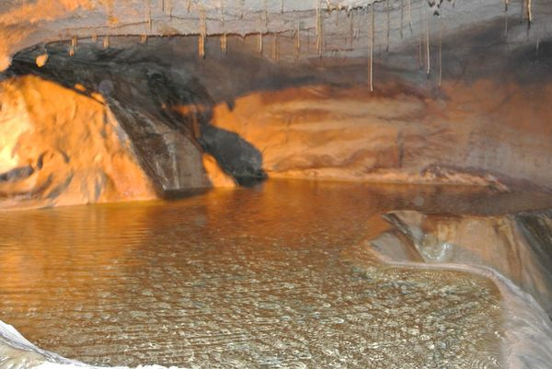
La seconde partie de la visite représente la visite d'une grotte grandeur nature,

Slide 6
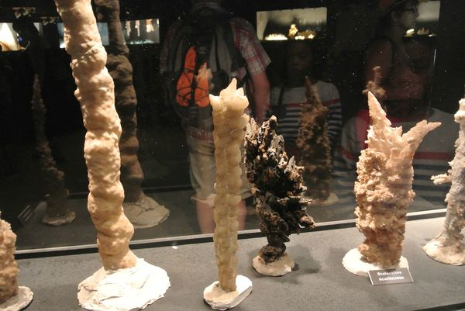
En fin de parcours, nous pouvons admirer toute une collection de stalagtites

Slide 7
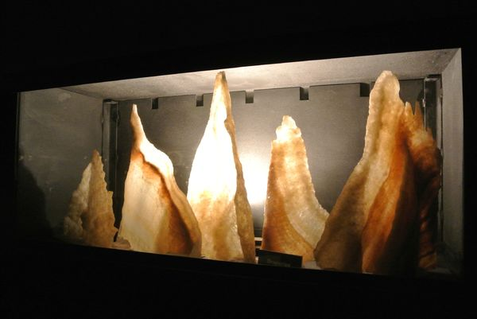

Slide 8
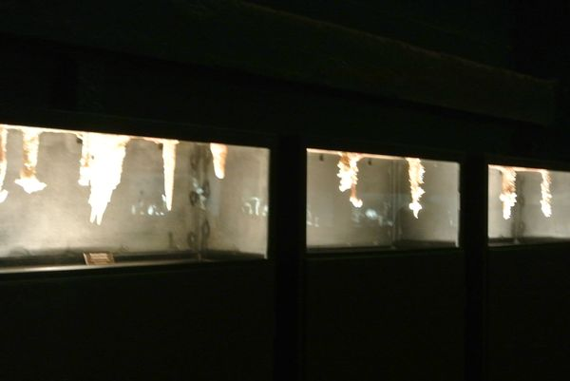

Slide 9
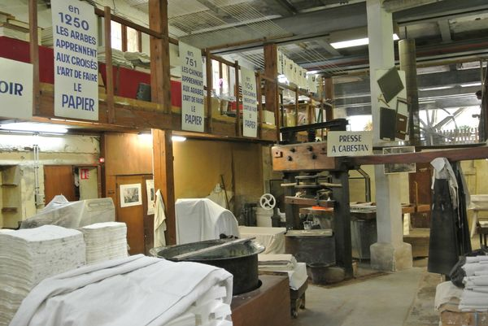
Toujours sur la continuité du chemin de la fontaine...un moulin à papier encore en action à certains horaires

Slide 10
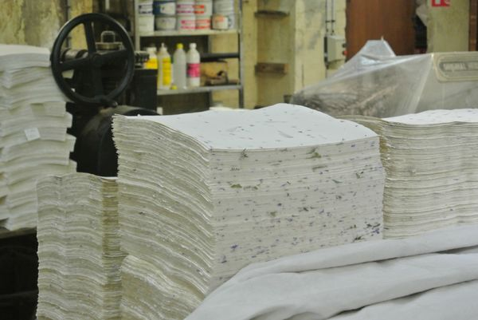

Slide 11
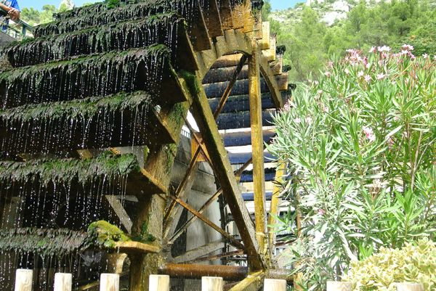

Slide 12
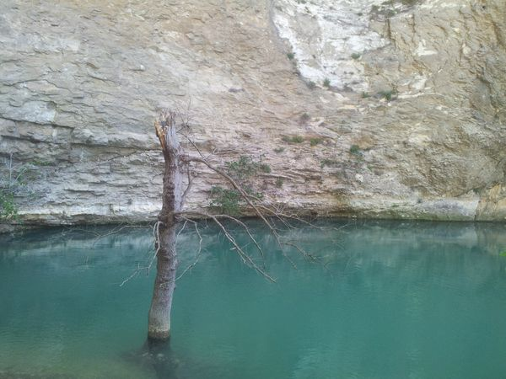

Slide 13
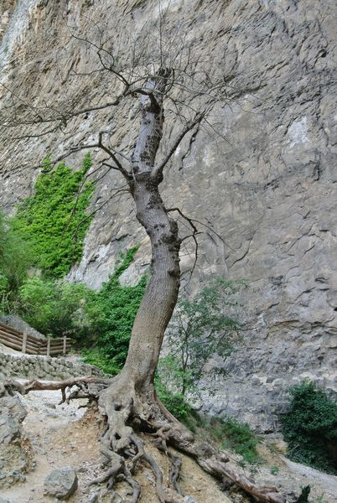

Slide 14
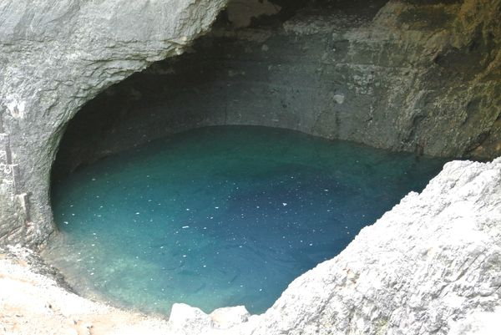

Slide 15
C’était
Fontaine-de-Vaucluse

